Slide 1

MAESTRÍA EN DIDÁCTICA DE LA EDUCACIÓN
CURSO TÉCNICAS PARTICIPATIVAS
Profesora: Dr.C Tamara Caridad García Laza
Profesora Titular
tamara@uart.edu.cu
52121652

Slide 2
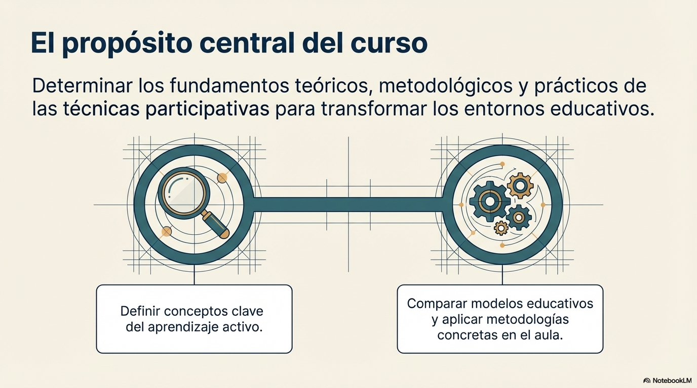

Slide 3

Tema # 1
Fundamentos teóricos ,metodológicos y prácticos de las técnicas participativas en la educa
Definición de las técnicas participativas.
Importancia de la participación activa en el aprendizaje.
Comparación entre aprendizaje tradicional y participativo.

Slide 4

Objetivos
Determinar los fundamentos teóricos, metodológicos y prácticos de las técnicas participativas en los entornos educativos.
Definir el concepto de técnicas participativas.
Comparar el aprendizaje tradicional y participativo.

Slide 5
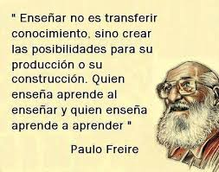

Slide 6
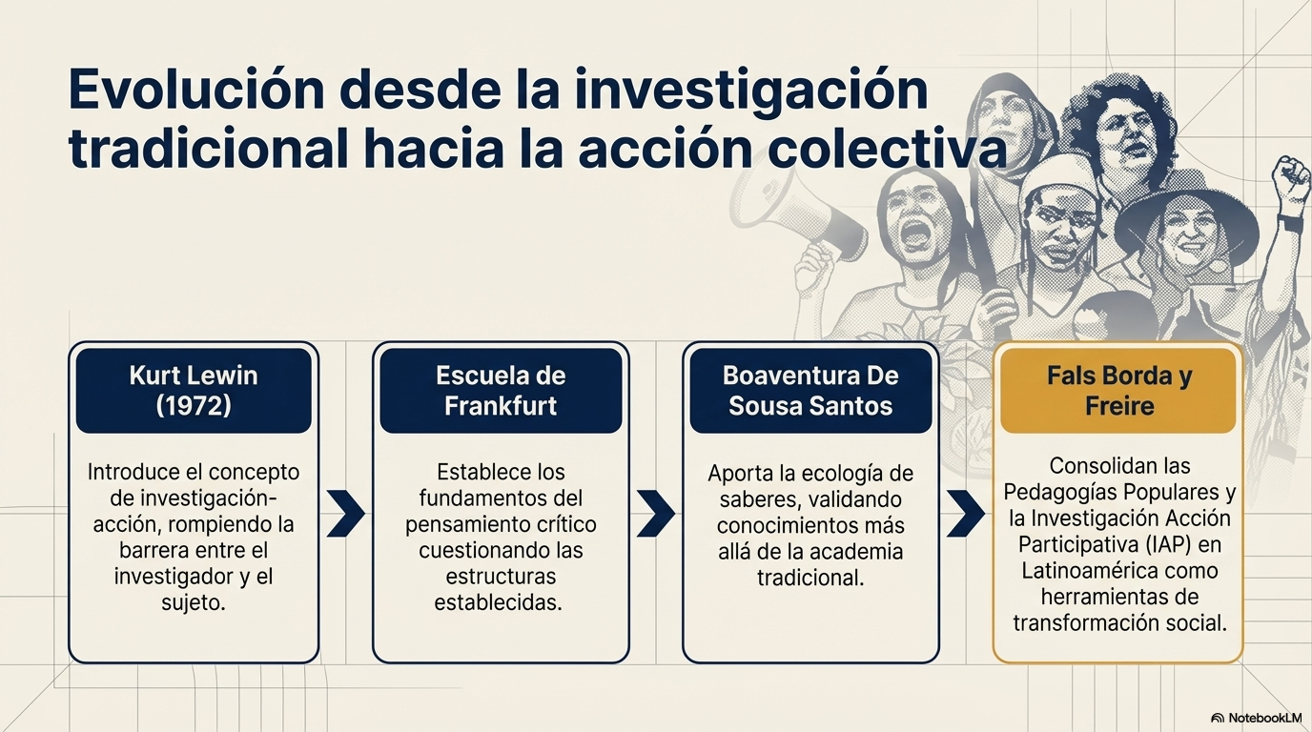

Slide 7
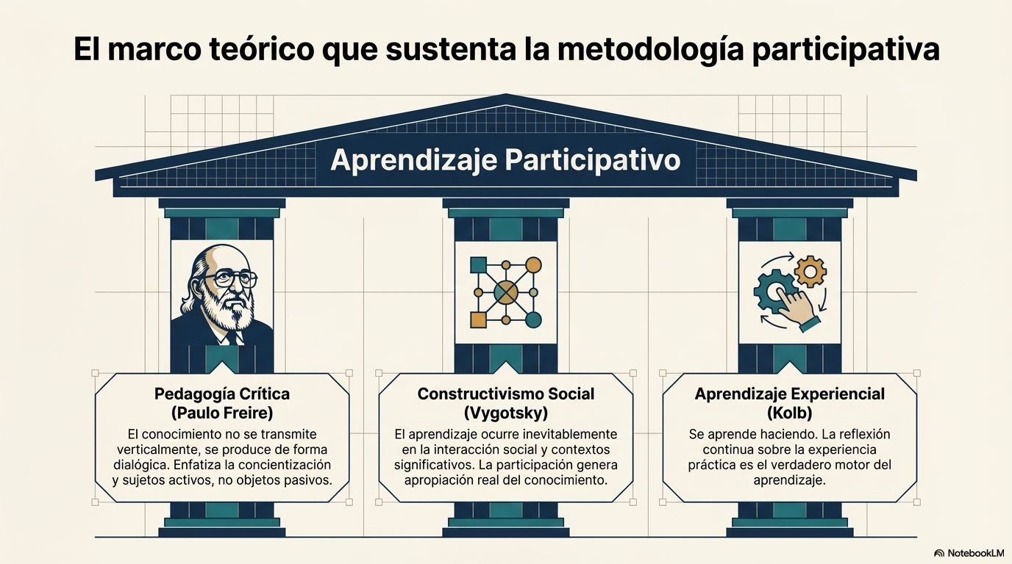

Slide 8

La educación popular
La educación popular es un concepto teórico-práctico que se desarrolló en
América Latina a partir de las aportaciones de Paulo Freire. La teoría de la
educación popular, tiene los siguientes puntos:
• Dialéctica
transformar al sujeto a partir de un proceso de educación contextual.
• Práctica
Toda teoría de la educación popular tiene que tener consecuencias prácticas.
La educación popular es el proceso continuo que implica momentos de reflexión y estudio sobre la práctica del grupo. Es la teoría a partir de la práctica y no la teoría sobre la práctica.

Slide 9
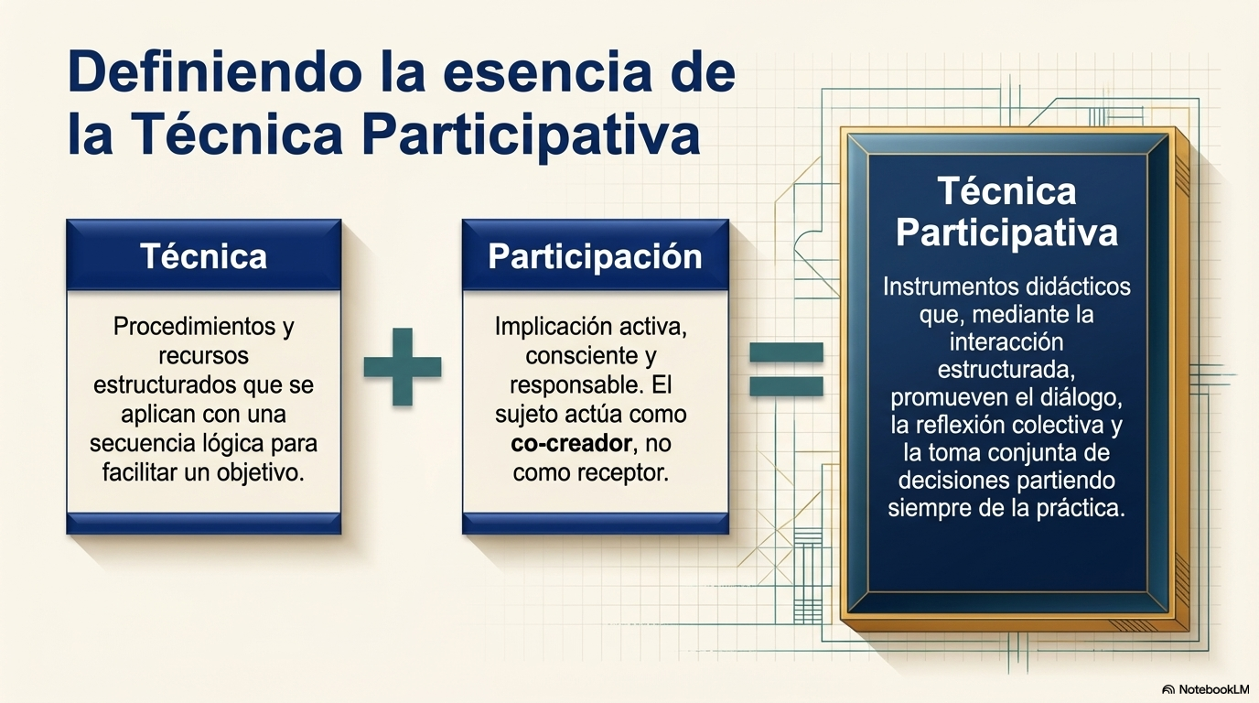

Slide 10
Características de las técnicas participativas
Características | Qué implica ?
Dialogicidad | El saber circula , no unidireccional
Cooperación | Se aprende de y con los otros, no competitivamente
Actividad cognitiva | Todos elaboran, argumentan y comparan
flexibilidad | Se ajustan al ritmo y necesidades del grupo
Sentido práctico | Vincular la teoría con problemas reales del aula
Evaluación compartida | El grupo reflexiona sobre su propio proceso

Slide 11
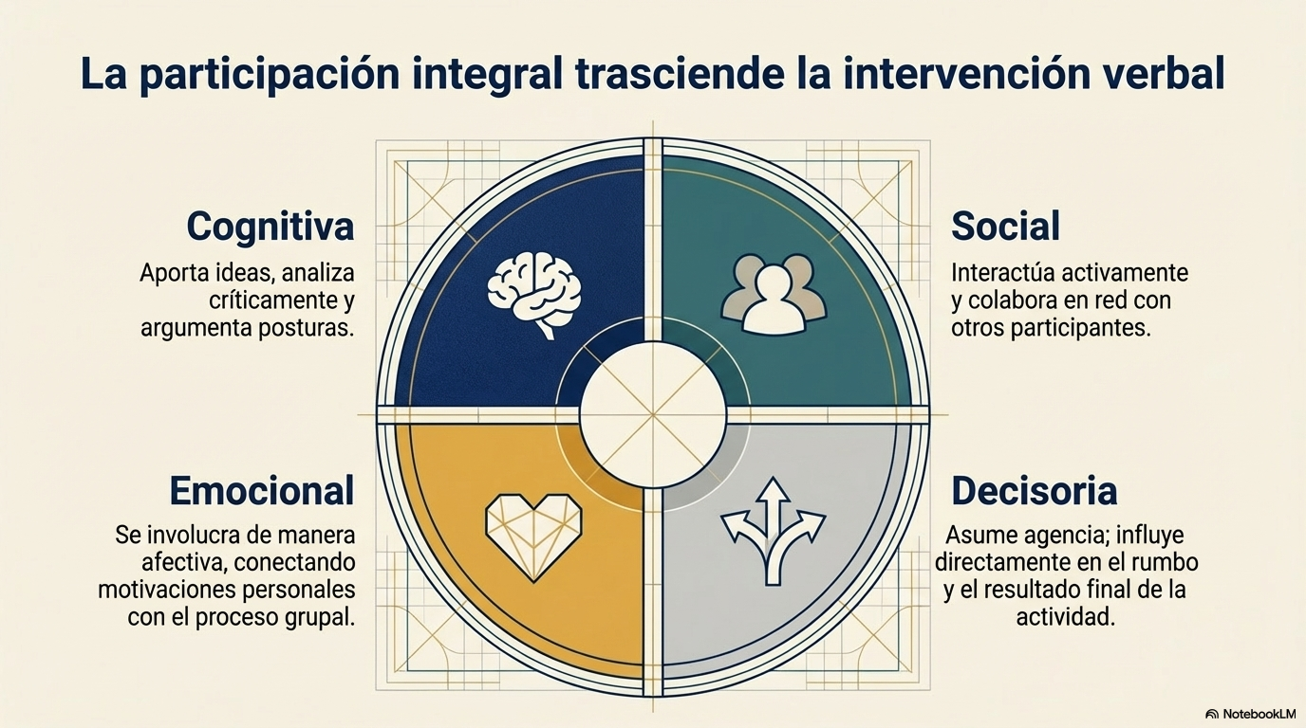

Slide 12
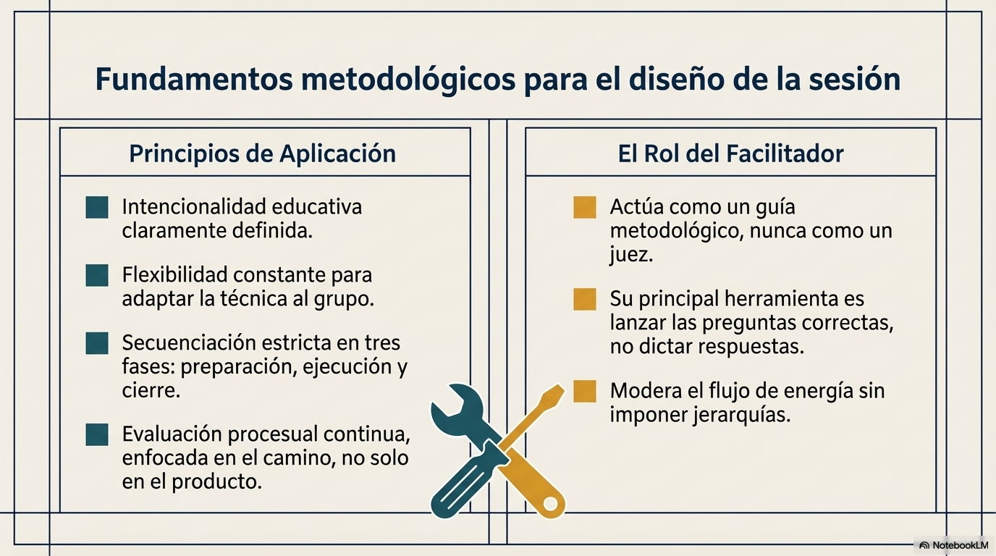

Slide 13
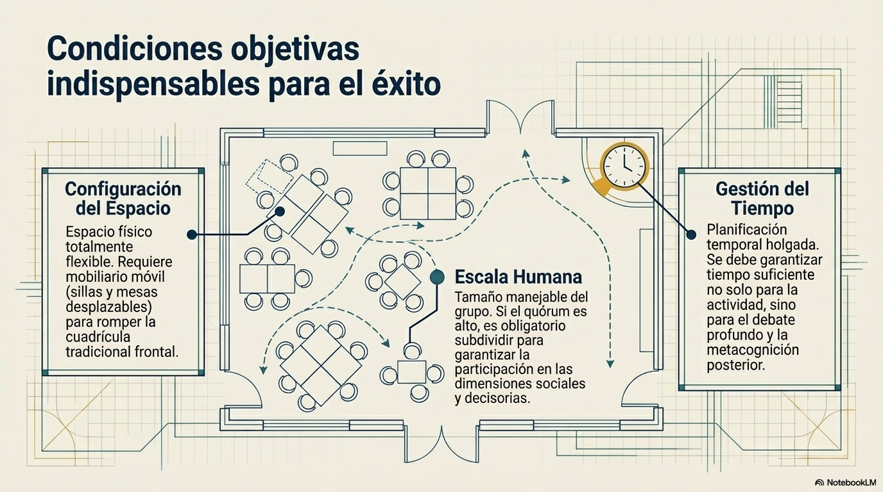

Slide 14
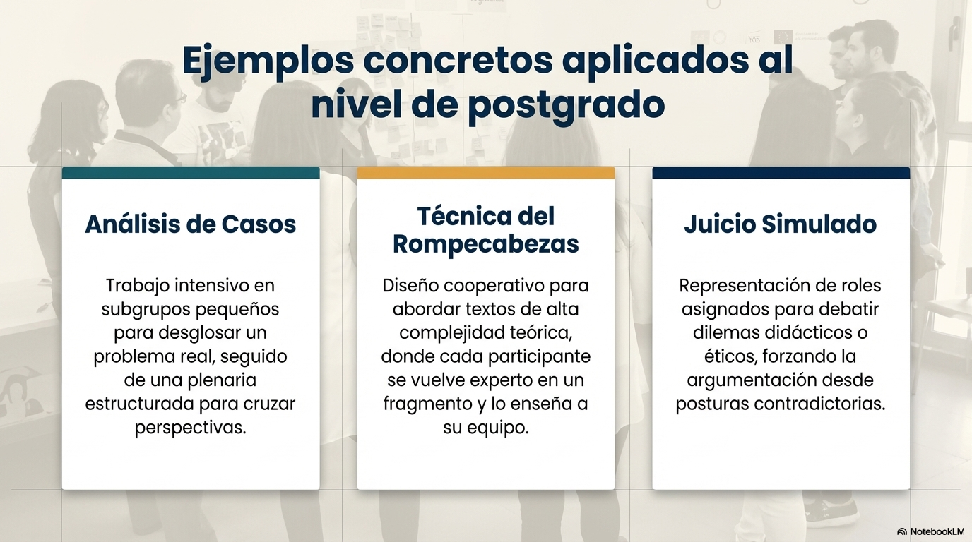

Slide 15
Diferencias con otras estrategias
 | Exposición del docente | Trabajo individual | Técnica participativa
Eje central | Trasmisión del docente | Reflexión personal | Interacción grupal
Rol del estudiante | Receptor | Ejecutor solitario | Protagonista
Tipo de conocimiento | Dado por experto | Elaboración personal | Construido colectivamente

Slide 16
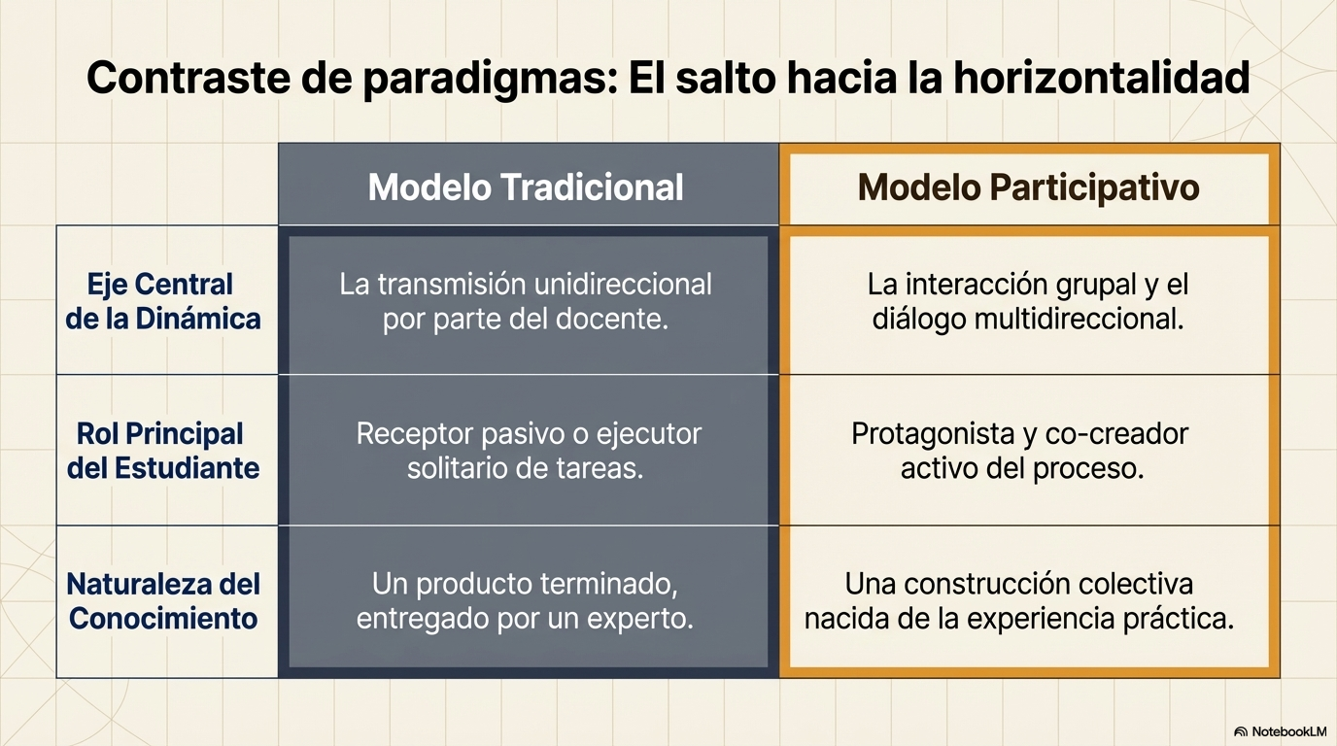

Slide 17
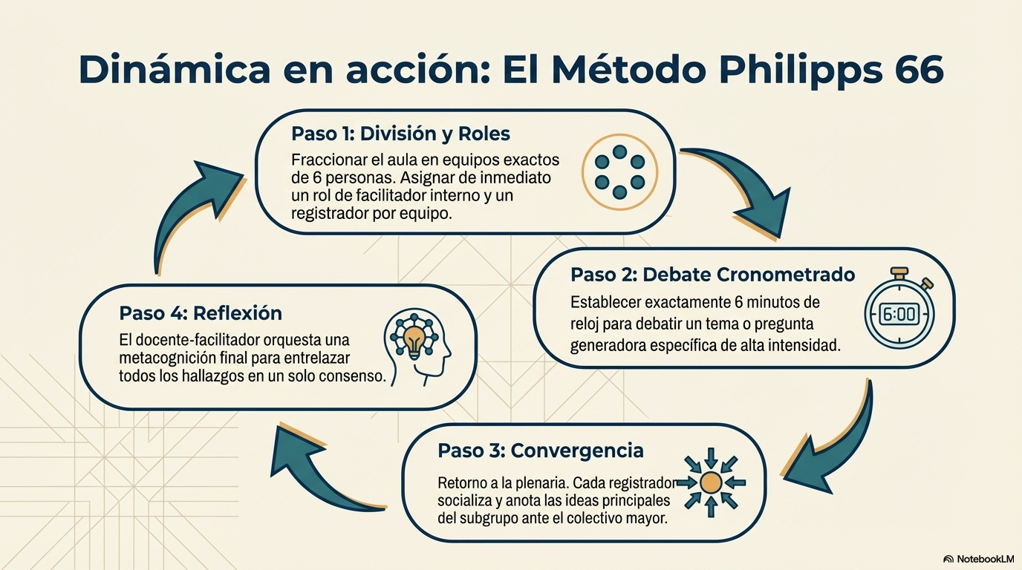

Slide 18
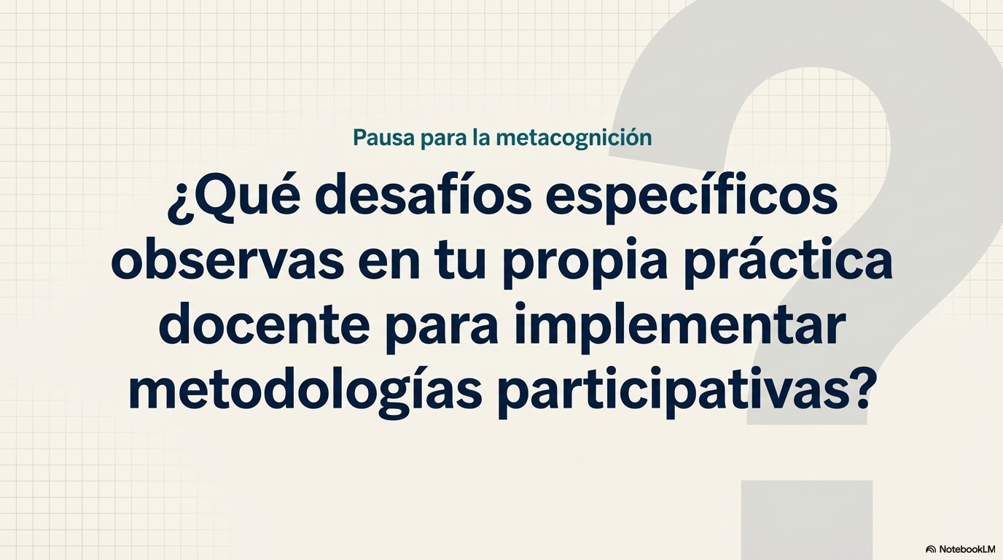

Slide 19
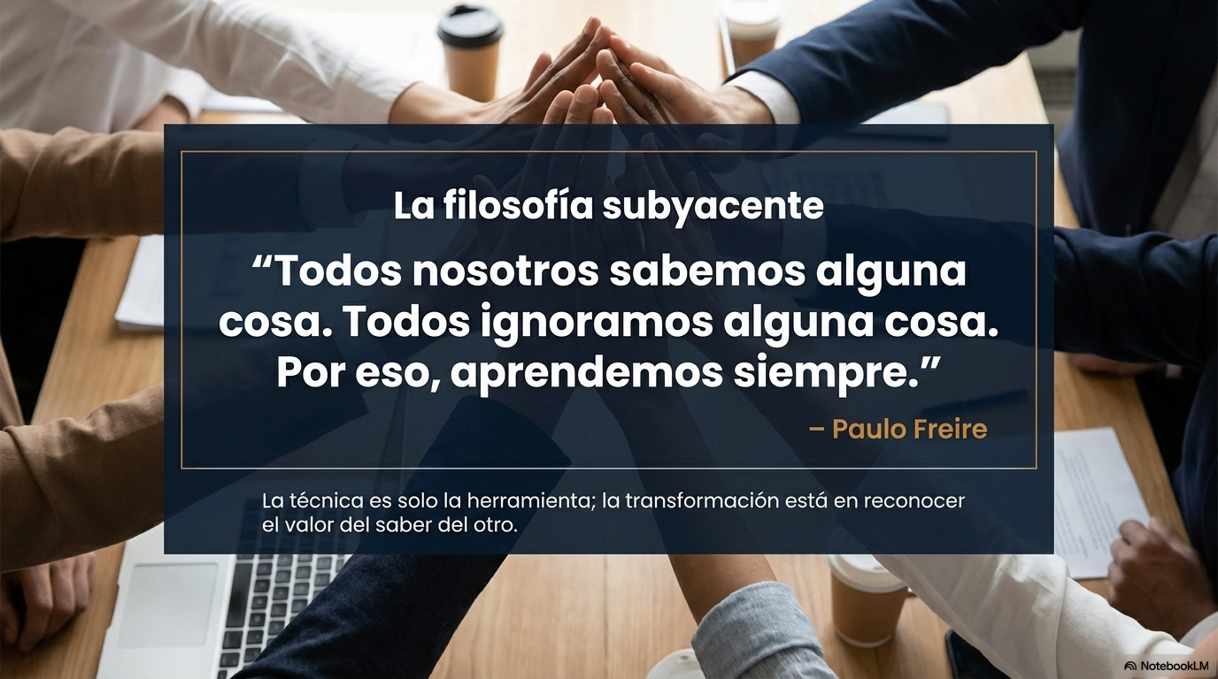

Slide 20
Conclusiones
Las técnicas participativas…
Permiten que el proceso de enseñanza- aprendizaje sea más participativo.
Promueven una metodología que desarrollen a los participantes como sujetos activos, democráticos, capaces de buscar y construir nuevos conocimientos.
Influyen positivamente en la transformación del entorno y en el fortalecimiento de una conducta ética basada en los principios y fines de la educación

Slide 21

ESTUDIO INDEPENDIENTE
1.Lee detenidamente el Capítulo 2, del libro Pedagogía del oprimido,
de Paulo Freire y responde las siguientes actividades:
A partir de la lectura del capítulo indicado, elabora un comentario escrito (máximo 2 páginas) que responda a las siguientes preguntas:
¿Cuál es la principal diferencia epistemológica entre la enseñanza tradicional (educación bancaria) y el empleo de técnicas participativas?
Según Freire, ¿por qué la participación activa transforma la relación docente-estudiante?
¿Cómo se relaciona la propuesta de Freire con los fundamentos de las técnicas participativas presentados en el tema 1 (horizontalidad, dialogicidad, aprendizaje-acción)?

Slide 22

2. A partir de tu experiencia docente, menciona un ejemplo concreto donde hayas observado las limitaciones del modelo tradicional y cómo una técnica participativa pudo haber mejorado el aprendizaje.

Slide 23
Bibliografía utilizada
Freire, P (1970). Pedagogía del oprimido.
Vargas, L y Bustillos, G (1992). Técnicas participativas para la educación popular

